Slide 1


Spark源码性能优化
案例分析
李智慧

Slide 2
性能调优的基础
你不能优化一个你不了解的系统
你不能优化一个你不能测试的系统
Web应用服务器性能测试曲线
来源《大型网站技术架构：核心原理与案例分析》

Slide 3
性能调优的步骤
性能测试，观察系统性能特性
资源（CPU、Memory、Disk、Net）利用分析，寻找资源瓶颈，提高资源利用
系统架构、代码分析，发现资源利用关键所在
代码、架构、基础设施调优，优化、平衡资源利用
性能测试，观察系统性能特性

Slide 4
HDFS集群部署架构

Slide 5
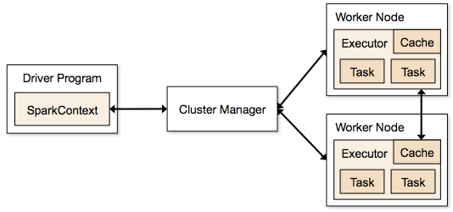
Spark集群部署架构

Slide 6
Spark性能测试工具
Spark性能测试基准程序Benchmark
https://github.com/intel-hadoop/HiBench
Spark性能测试与分析可视化工具
https://github.com/zhihuili/Dew

Slide 7
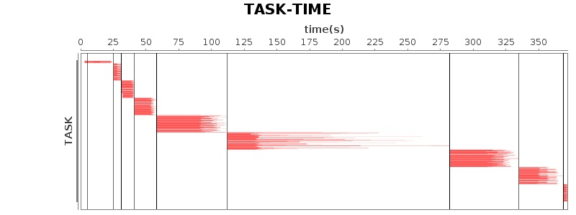
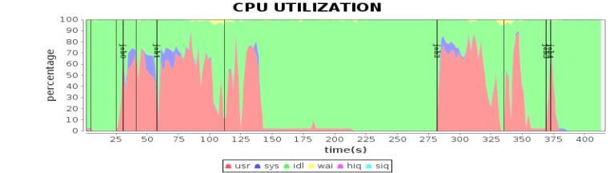
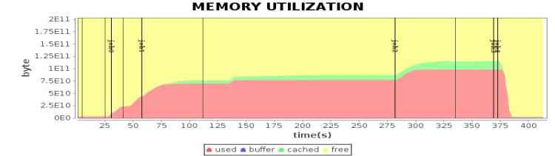
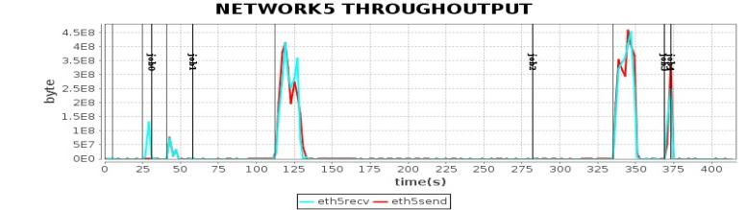
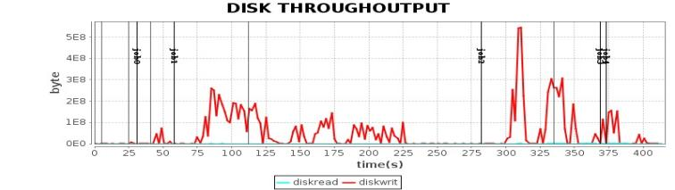
Spark性能测试
Spark作业调度的几个概念：
Job，Stage，Task

Slide 8
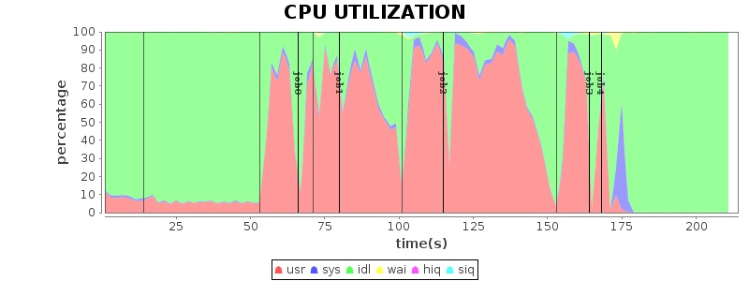
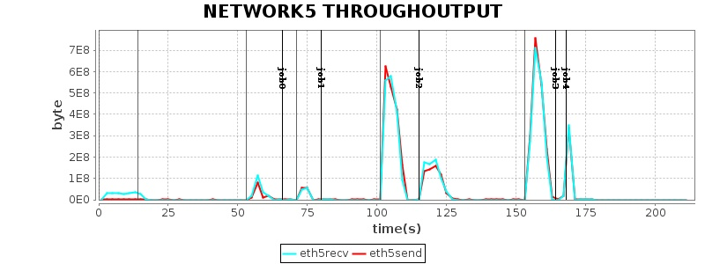
1 Spark任务文件初始化调优
资源分析，发现第一个stage时间特别长，耗时长达14s，CPU和网络通信都有一定开销，不符合应用代码逻辑。

Slide 9
打开Spark作业log，分析这段时间的Spark运行状况。
根据log分析结果，阅读Spark相关源码。
发现Spark在任务初始化加载应用代码的时候，每个Executor都加载一次应用代码，当时每台服务器最多可启动48个Executor，每个应用代码包17M大小，导致加载开销巨大。

Slide 10
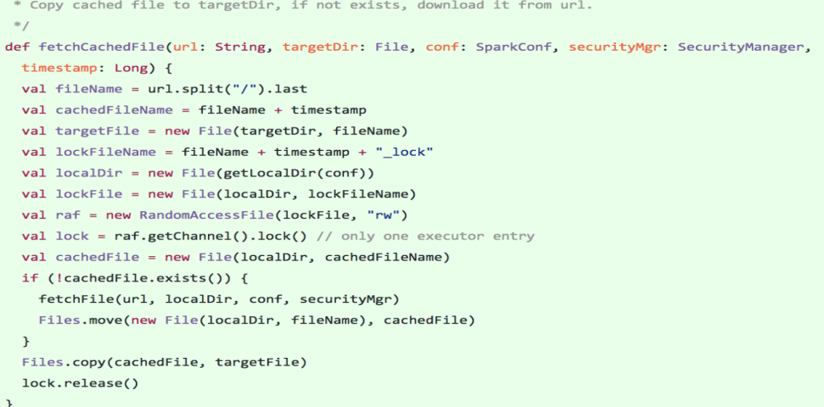
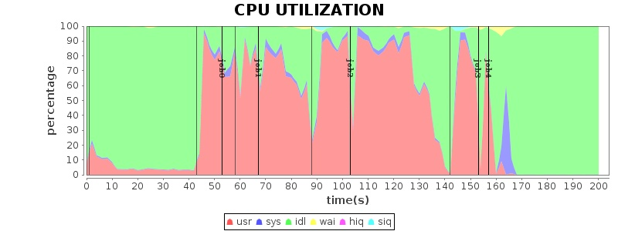
优化方案：Executor加载应用程序包启用本地文件缓存模式。[SPARK-2713]
优化效果：Stage1运行时间从14s下降到不到1s。

Slide 11
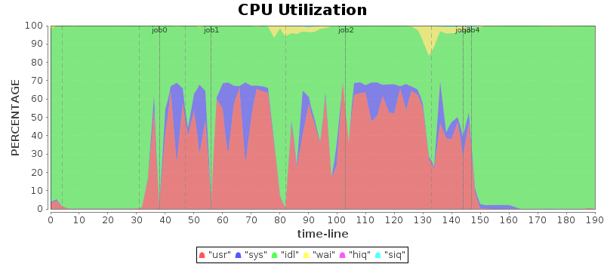
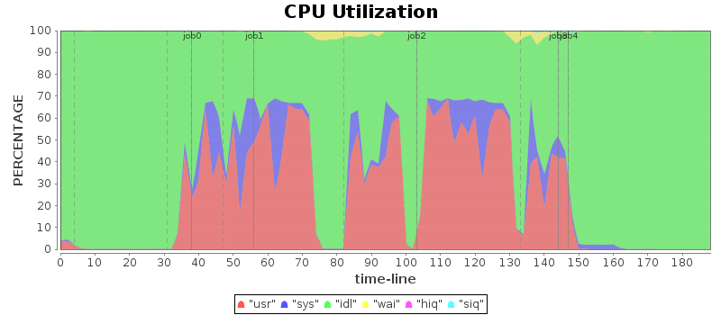
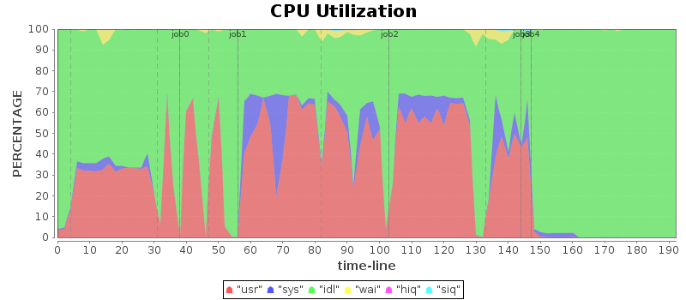
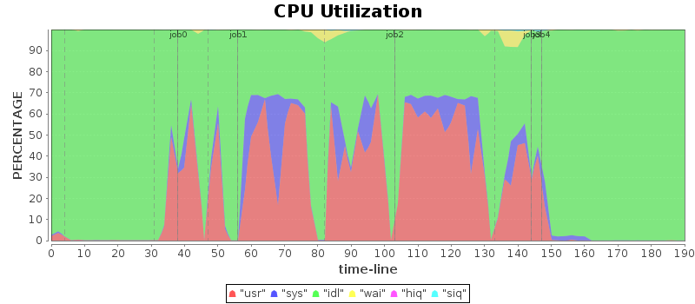
2 Spark任务调度优化
资源分析，发现stage2只有一台服务器上的CPU被使用，其他服务器CPU完全空闲。

Slide 12
打开Spark作业log，分析这段时间的Spark运行状况。
根据log分析结果，阅读Spark相关源码。
通过源码发现，Spark Driver在任务分配的时候，仅针对当前已经向Driver注册过的Executor进行任务分配，而Executor的注册是有先后的，如果第一个job的任务数比较少，就会出现第一个Worker的Executor注册的时候将所有任务领走的情况。

Slide 13
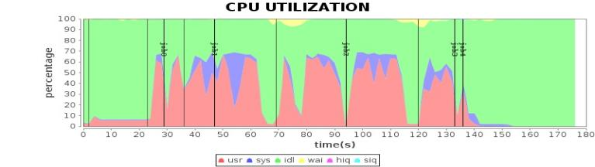
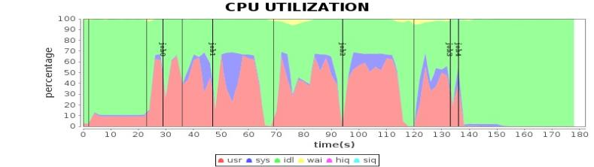
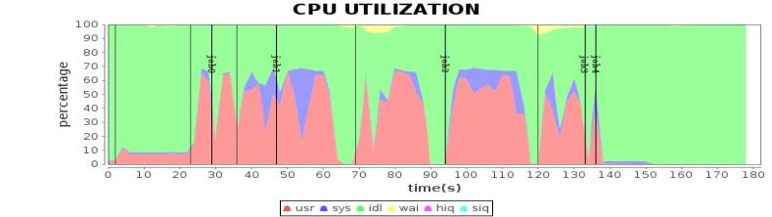
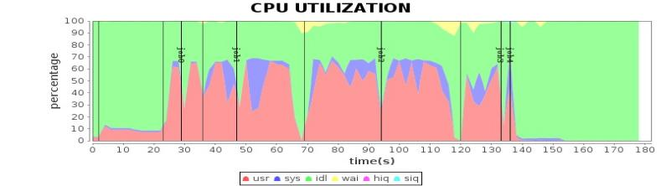
优化方案：增加两个配置项，当注册Executor达到一定比例时，才开始任务分配。[SPARK-1946][SPARK-2635]
spark.scheduler.minRegisteredResourcesRatio
spark.scheduler.maxRegisteredResourcesWaitingTime
优化效果：stage2运行时间缩短，性能提升1.32倍

Slide 14
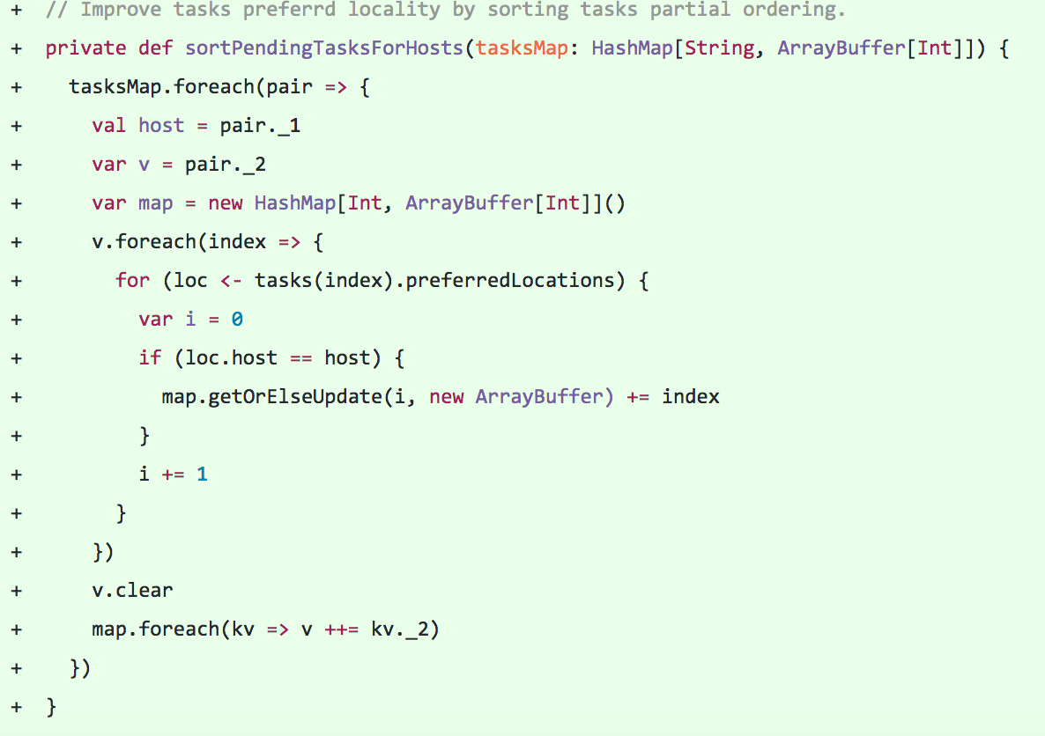
3 任务分配算法调优
在做log分析的时候，发现在Executor领取任务的时候，在最后总会有一两个Executor领取的任务是非local的。比如，最后两个任务A[2,3,1]和B[1,3,4]，Executor[1][2]，当Executor[1]领取了任务A，则Executor[2]领到的任务B就是非local的。
解决方案：对任务进行偏序排序后再分配[SPARK-2193]

Slide 15
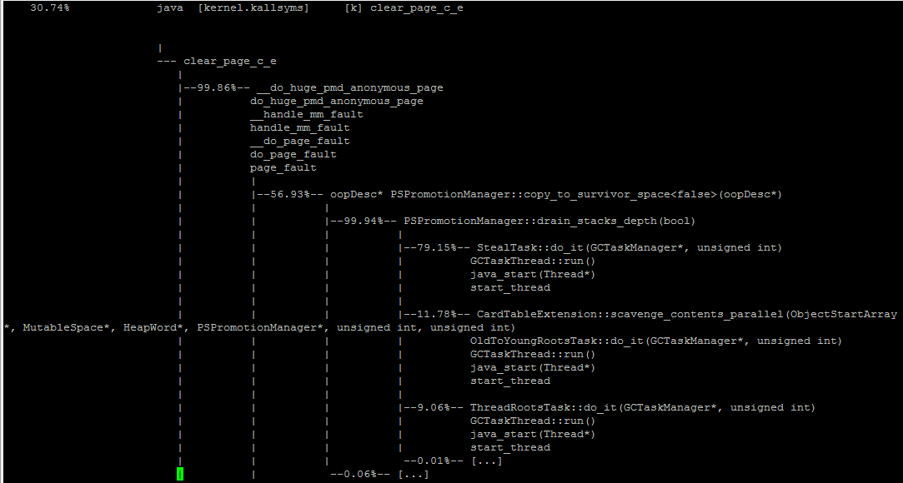
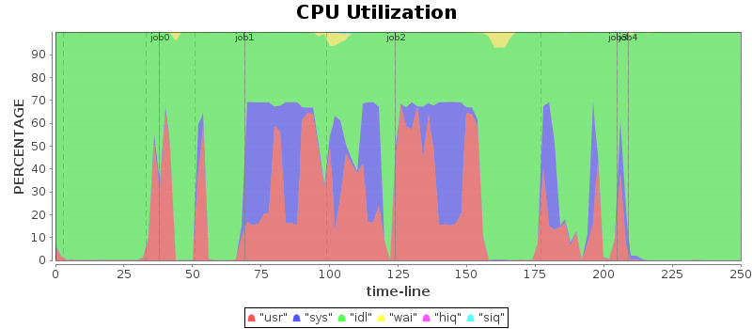
4 OS配置调优
资源分析，发现服务器大量CPU资源消耗为sys类型
调查发现，是因为某些Linux版本的transparent huge page默认为enable状态导致
优化方案：关闭OS的transparent huge pages
Echo never > /sys/kernel/mm/transparent_hugepage/enabled
Echo never > /sys/kernel/mm/ transparent_hugepage/defrag
Transparent huge page 开启
Transparent huge page 关闭

Slide 16
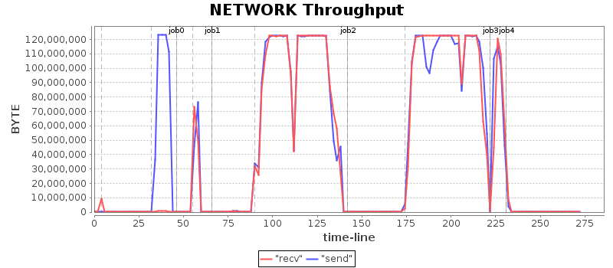
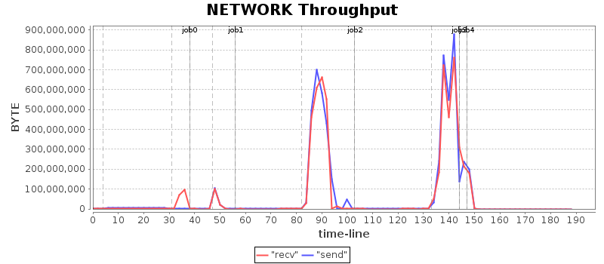
5 网卡调优
资源分析，发现大量作业时间消耗在网络传输上。
解决方案：网卡带宽从1G升级到10G
1G网卡
10G网卡

Slide 17


Thank you
for watching
技术峰会

